Slide 1
ASV-Einführung für Schulleitungen 1. Halbtag
Oberfränkische ASV-Multiplikatoren

Slide 2
Themen des 1. Halbtages
„System ASV“
Berechtigungssystem
Altdatenübernahme
Benutzer anlegen
Arbeitsauftrag „Benutzer anlegen“ (Praxis)
ASV Grundstruktur
Arbeitsauftrag „ASV kennenlernen“

Slide 3
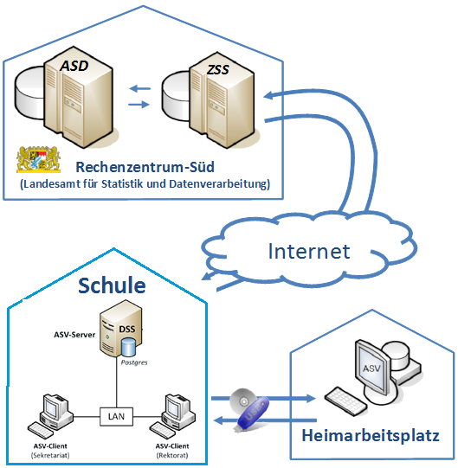
Das „System ASV“
Überblick Gesamtsystem
ASV: Amtliches Schulverwaltungsprogramm
ZSS: Zentraler ASV-Server
ASD: System Amtliche Schuldaten
Datenspeicherung (anonymisiert/pseudonymisiert)
Datenauswertung für statistische Zwecke/als Planungsgrundlage
Heimarbeitsplatz: privater PC der Lehrkraft für
Notenverwaltung
Zeugniserstellung

Slide 4
Berechtigungssystem
Benutzerarten
Aufgaben / Rechte
Techn. Administration (Update / Sicherung)
Installation von ASV, Schulen anlegen,
Anlage von Systemadministratoren /
Administratoren
Kein Zugriff auf personenbezogene Daten
(Schüler- bzw. Lehrerdaten)
Systemadministrator
(Techn. Verwalter der Datenbasis)
Administrator
(Verwalter auf Schulebene)
Altdatenübernahme, Benutzer anlegen / Rechte vergeben , Rollen zuweisen
Zugriff auf Lehrerdaten, kein Zugriff auf Schülerdaten
Zugriffsrecht abhängig von der
zugewiesenen Rolle (z.B. Lehrkraft,
Schulleiter, Sekretariatskraft) bzw. der
Individuell zugewiesenen Rechte
Benutzer

Slide 5
Altdatenübernahme
http://www.asv.bayern.de/wiki/gms/altdatenuebernahme/start
Vorarbeiten
Export aus WinSD
Export aus WinLD
Import in ASV
Arbeiten nach der Altdatenübernahme (ADÜ)

Slide 6
Vorarbeiten
Notwendige Vorarbeiten in den Programmen:
Liegen Updates für WinSD, WinLD oder ASV vor?
Ggf. Installation dieser Updates
WinSD/WinLD
Pflege und Prüfung der Daten
https://www.asv.bayern.de/wiki/gms/altdatenpflege

Slide 7
Voraussetzungen
Die Installation von ASV ist abgeschlossen!
Zugangsdaten (sys - !!ASV!!) vorhanden, sofern nicht geändert.
Schule ist angelegt
Bei einer regional-zentralen Installation (Betrieb des DSS durch den Sachaufwandsträger für mehrere Schulen) ist dieser Schritt durch den Sachaufwandsträger zu erledigen. Der Schule werden dann nur die Kennung und das Passwort des ASV-Schul-Administrators mitgeteilt.

Slide 8
Durchführung des Datenexports aus WinSD

Slide 9
Datenexport WinSD
http://www.asv.bayern.de/wiki/gms/altdatenuebernahme/export-sd

Slide 10
Datenexport WinSD
Die Ordnerstruktur für den Datenexport besteht aus dem Wurzelordner „ASV_Altdaten“, der sich an einer beliebigen Stelle im Dateisystem befinden darf.
Unterhalb dieses Wurzelordners werden während des Datenexports durch die Schulverwaltungsprogramme zwei Unterverzeichnisse „lehrer_16_17“ sowie „SCHUELER_16_17“ (Ordnernamen sind verbindlich) angelegt.

Slide 11
Durchführung des Datenexports aus WinLD

Slide 12
Datenexport WinLD
http://www.asv.bayern.de/wiki/gms/altdatenuebernahme/export-ld

Slide 13
Import der exportierten Altdaten in ASV

Slide 14
Import der Altdaten in ASV
http://www.asv.bayern.de/wiki/gms/altdatenuebernahme/import-asv

Slide 15
Import der Altdaten in ASV
Treten bei der Altdatenübernahme Fehler auf, so sollte diese beendet werden. Anschließend kann die Problemursache in den jeweiligen Altprogrammen behoben, ein erneuter Datenexport durchgeführt und die Altdatenübernahme in der ASV wiederholt werden. Die verursachende Stelle wird beim Import angezeigt.

Slide 16
Nach der Altdatenübernahme

Slide 17
Arbeiten nach der ADÜ
Direkt nach der Altdatenübernahme sollten Sie gegebenenfalls ein Wertelistenupdate durchführen.
Holen Sie die Passwortänderung für den Administrator nach.
Wählen Sie im Menü Datei → Verwaltung → Benutzerverwaltung → Administratoren den Administrator aus .
Wechseln Sie ggf. in den Bearbeitungsmodus .
Geben Sie nun zwei mal ein neues Passwort für den Administrator ein.
Achten Sie dabei auf ausreichende Länge und Komplexität! Das Passwort muss mindestens zwei nicht-alphanumerische Zeichen wie z.B. „!“, „+“, „*“ enthalten.
Legen Sie eine Datensicherung an.

Slide 18
Arbeiten nach der ADÜ
http://www.asv.bayern.de/wiki/gms/altdatenuebernahme/datenpflege/start
http://www.asv.bayern.de/wiki/gms/altdatenuebernahme/datenpflege/pflege_lehrerdaten
http://www.asv.bayern.de/wiki/gms/altdatenuebernahme/datenpflege/pflege_schuelerdaten
http://www.asv.bayern.de/wiki/gms/altdatenuebernahme/datenpflege/pflege_unterrichtsdaten
http://www.asv.bayern.de/wiki/gms/altdatenuebernahme/datenpflege/datenpruefung

Slide 19
Anlegen von Benutzern in ASV

Slide 20
Berechtigungssystem
Benutzerarten
Aufgaben / Rechte
Techn. Administration (Update / Sicherung)
Installation von ASV, Schulen anlegen,
Anlage von Systemadministratoren /
Administratoren
Kein Zugriff auf personenbezogene Daten
(Schüler- bzw. Lehrerdaten)
Systemadministrator
(Techn. Verwalter der Datenbasis)
Administrator
(Verwalter auf Schulebene)
Altdatenübernahme, Benutzer anlegen / Rechte vergeben , Rollen zuweisen
Zugriff auf Lehrerdaten, kein Zugriff auf Schülerdaten
Zugriffsrecht abhängig von der
zugewiesenen Rolle (z.B. Lehrkraft,
Schulleiter, Sekretariatskraft) bzw. der
Individuell zugewiesenen Rechte
Benutzer
Zusatzinfo:Film Rollenkonzept: https://www.onlinetrainieren.de/p1tkrv18fxa

Slide 21
Anlegen von Benutzern
Nach erfolgreicher Durchführung der Altdatenübernahme sind alle Lehrkräfte in der ASV vorhanden. Diese sind dadurch jedoch noch keine ASV-Benutzer.
Im Folgenden wird beschrieben, wie eine vorhandene Lehrkraft, Sekretariatskraft oder ein sonstiger Benutzer als ASV-Benutzer eingerichtet wird.
http://www.asv.bayern.de/wiki/gms/benutzer_anlegen

Slide 22
Arbeitsauftrag Benutzer anlegen
Szenario 1 http://www.asv.bayern.de/wiki/gms/szenarien/s01
Videos
https://www.onlinetrainieren.de/p1tkrv18fxa/?launcher=false&fcsContent=true&pbMode=normal
https://www.onlinetrainieren.de/p4zd1859vd7/?launcher=false&fcsContent=true&pbMode=normal
Basisaufgaben Aufgabe 1:
Entscheiden Sie sich für eine Schule, mit der Sie alle nachfolgenden
Aufgaben angehen möchten.
Melden Sie sich als 'schulNNNNGMS' an
(NNNN steht für Ihre Schulnummer) und ändern das Passwort.

Slide 23
Arbeitsauftrag Benutzer anlegen
Szenario 1
Basisaufgaben
Aufgabe 2:
Melden Sie sich als Admin „Ihrer“ Schule an.
Ändern Sie das Passwort des Administrators.
Legen Sie einen weiteren Administrator an.

Slide 24
Arbeitsauftrag Benutzer anlegen
Szenario 1
Basisaufgaben
Aufgabe 3:
Legen Sie einen Schulleiter mit der Rolle Schulleitung an.
Legen Sie einen Lehrer mit der Rolle ASV Betreuer an.

Slide 25
Arbeitsauftrag Benutzer anlegen
Szenario 1
Basisaufgaben Aufgabe 4:
Legen Sie als Schulleiter eine Verwaltungskraft an.
Teilen Sie der neu geschaffenen Verwaltungskraft die
Rollen SekretariatPlus und SchulleitungsInfo zu.

Slide 26
ASV Grunstruktur

Slide 27
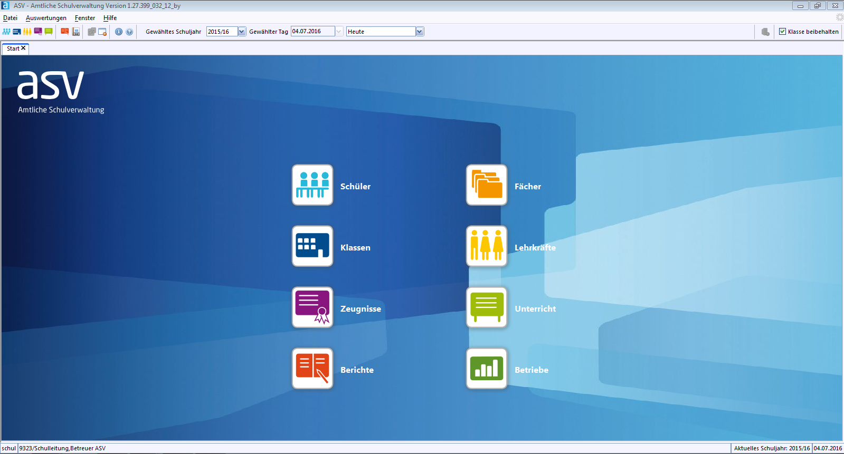
Desktopansicht
Wird am Programm gezeigt

Slide 28
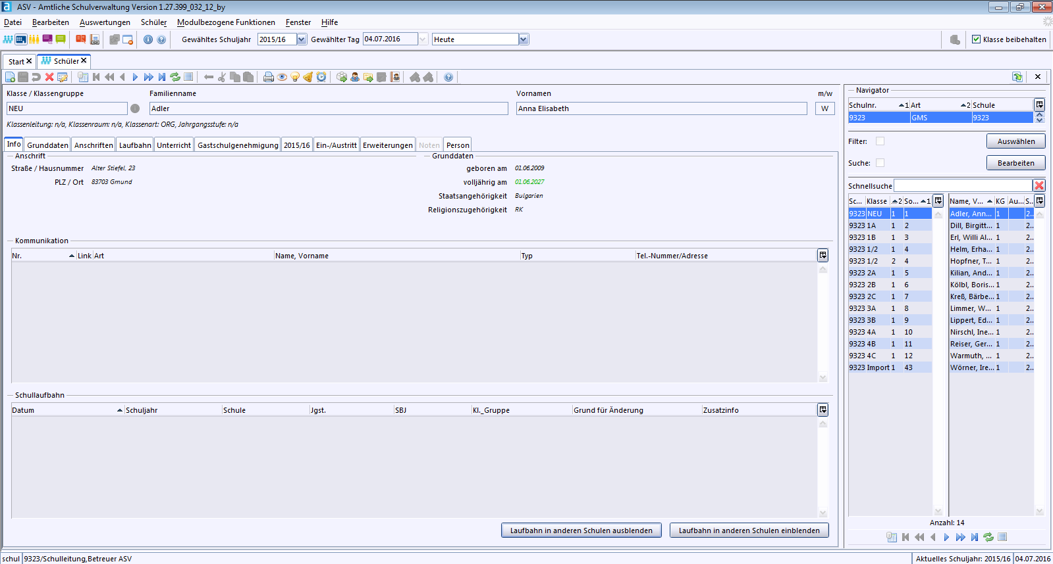
Modulstruktur
Navigator anpassen, „ziehen“
Wird am Programm gezeigt

Slide 29
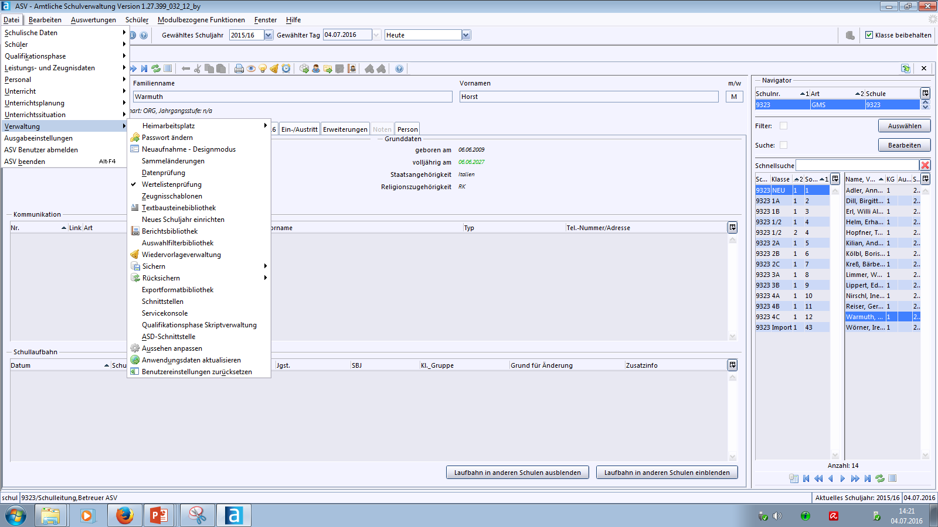
„Datei“ und „Datei-Verwaltung“

Slide 30
ASV Grundstruktur
http://www.asv.bayern.de/wiki/einfuehrung/startDesktopansicht
Zusatzinfo Film: Arbeitsoberflächen
http://moodle-files.alp.dillingen.de/LFO_BS/asv/vs/text/info_w1/mos_woche1_Video_zu_1.1.2_Arbeitsoberflaeche.html

Slide 31
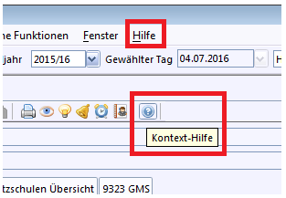
Hilfen und Unterstützung
„Hilfe im Programm“
Erste Hilfe: WIKI = Dokumentation (kein Handbuch!!!) www.asv.bayern.de
Multiplikator
→ Supportpyramide (Ticketsystem)

Slide 32
Danke
Autor/Referent

